Slide 1
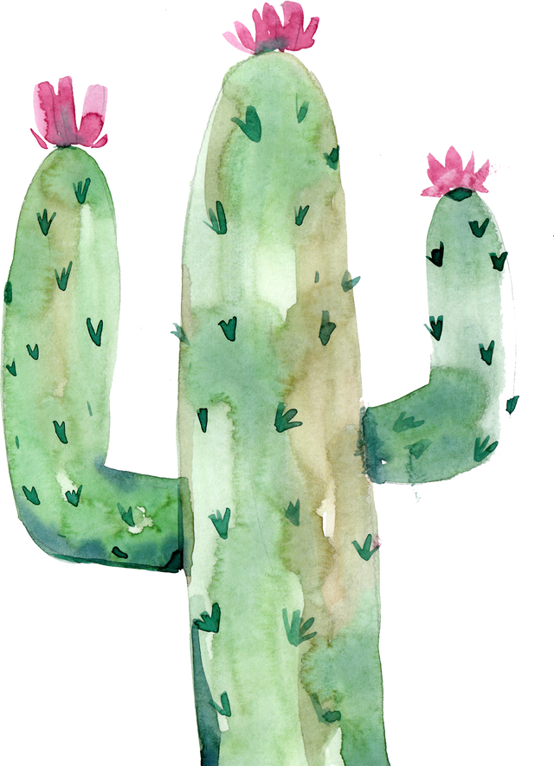
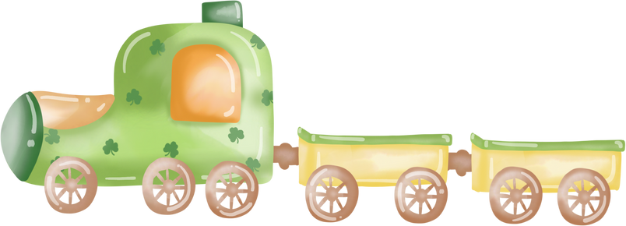
CHÀO MỪNG CÁC EM ĐẾN VỚI TIẾT HỌC NGÀY HÔM NAY

Slide 2
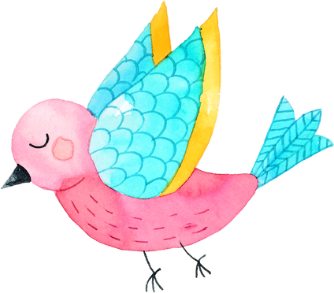
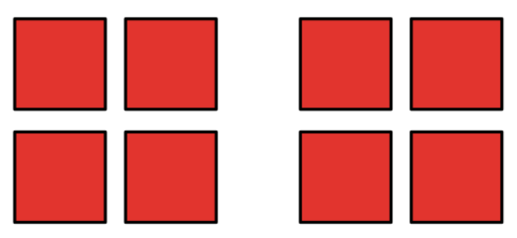
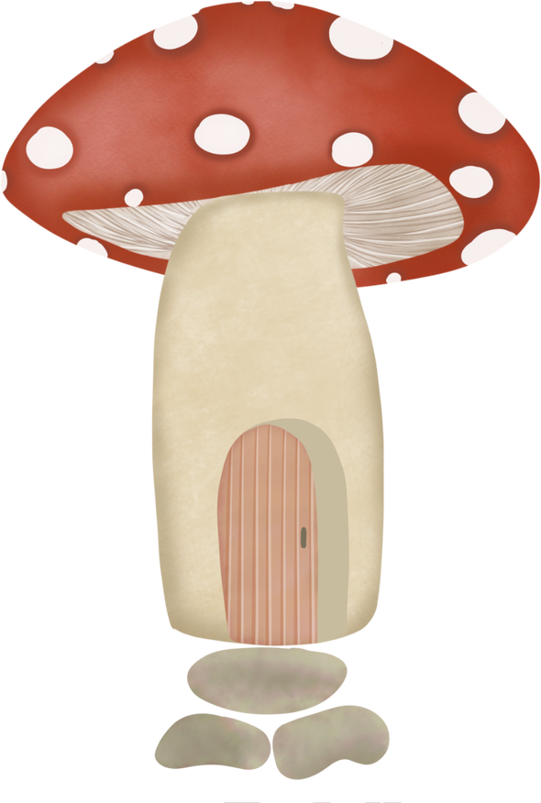
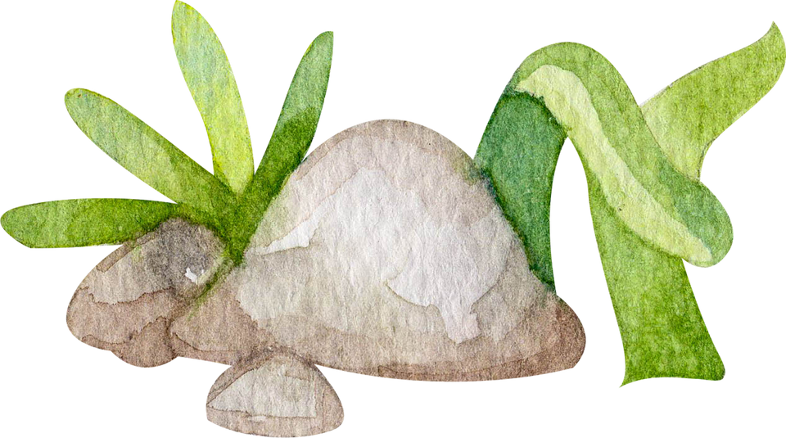
KHỞI ĐỘNG
TRÒ CHƠI “CHIA ĐỀU”
Em hãy lấy ra 8 hình vuông và chia đều cho 2 bạn. Hỏi mỗi bạn có mấy hình vuông?
Phép chia 8 : 2 có thương là 4, số dư là 0.
Đây là phép chia hết. Viết 8 : 2 = 4.

Slide 3
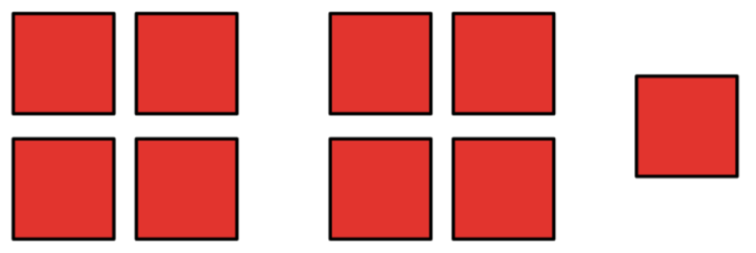
Em hãy lấy ra 9 hình vuông và chia đều cho 2 bạn. Hỏi mỗi bạn có mấy hình vuông?
Phép chia 9 : 2 có thương là 4, số dư là 1.
Đây là phép chia có dư.
Viết 9 : 2 = 4 (dư 1).
Đọc “Chín chia hai bằng 4 dư 1.

Slide 4
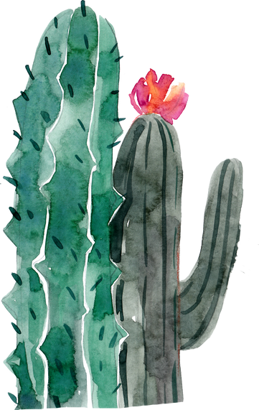
PHÉP CHIA HẾT. PHÉP CHIA CÓ DƯ

Slide 5
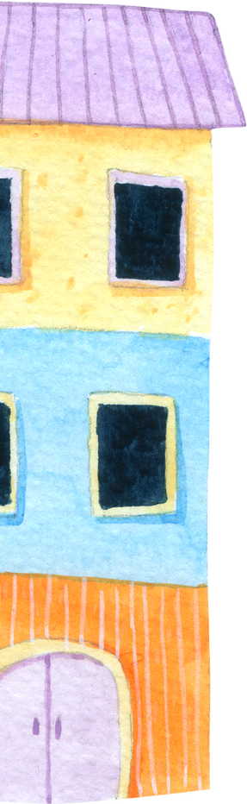
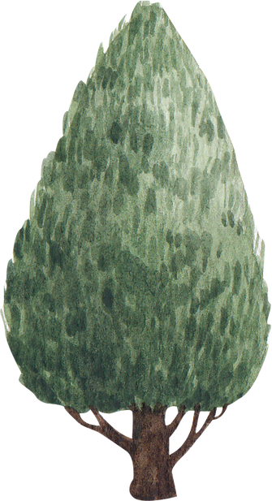
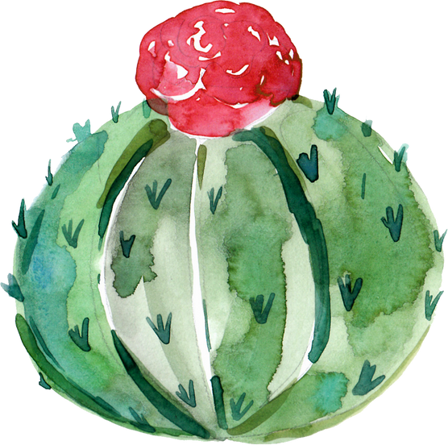
LUYỆN TẬP
Bài 1: Số?
5
1
5
1

Slide 6
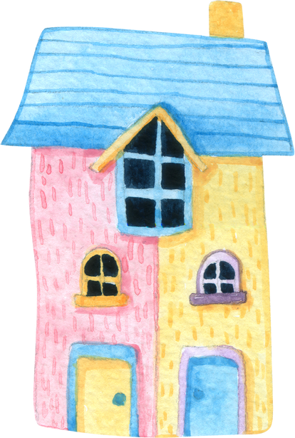
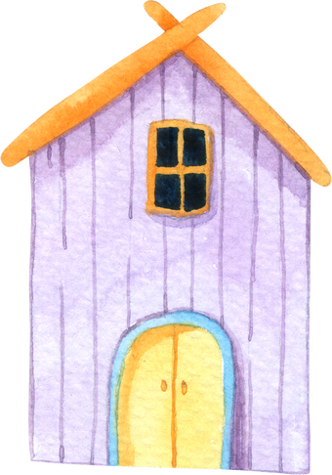
5
2
5
2

Slide 7
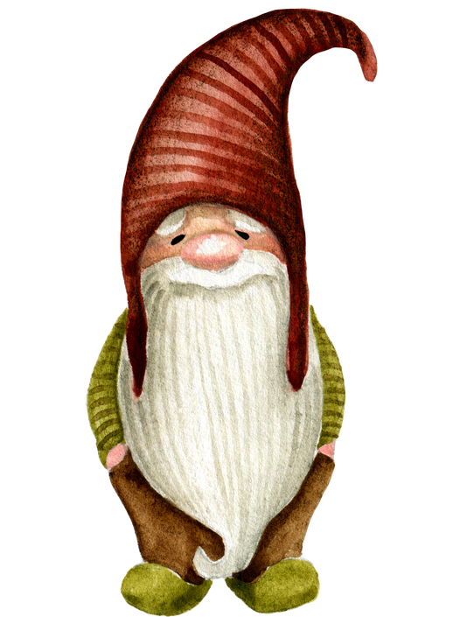
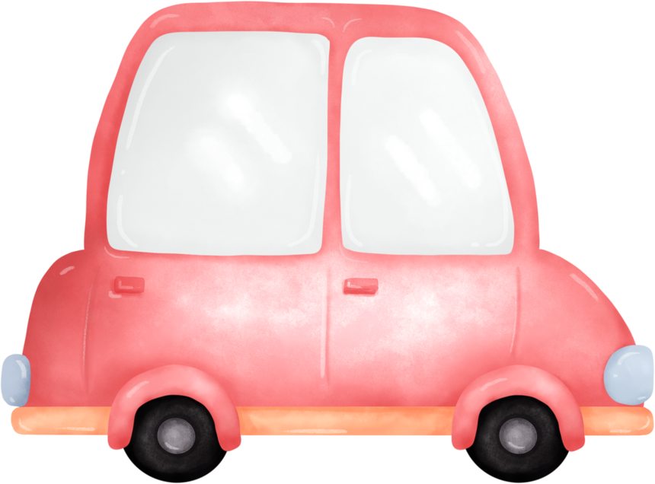
Bài 2: Số?

Slide 8
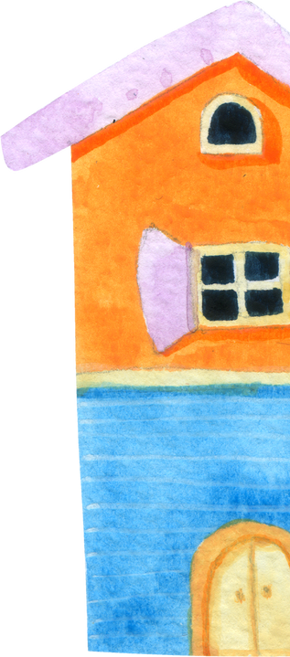
6 : 4 = 1 (dư 2)
7 : 4 = 1 (dư 3)
8 : 4 = 2
10 : 4 = 2 (dư 2)
11 : 4 = 2 (dư 3)
9 : 4 = 2 (dư 1)
→ Nhận xét: Dù lấy 5 (hay 6; 7; 8; 9; 10; hay 11) khi chia cho 4 thì số dư nhận được bao giờ cũng bé hơn 4.

Slide 9
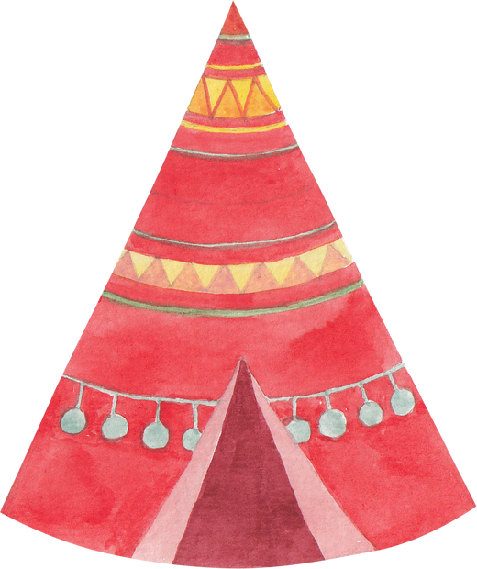
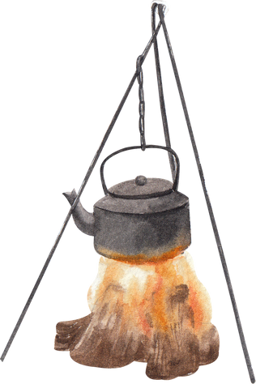
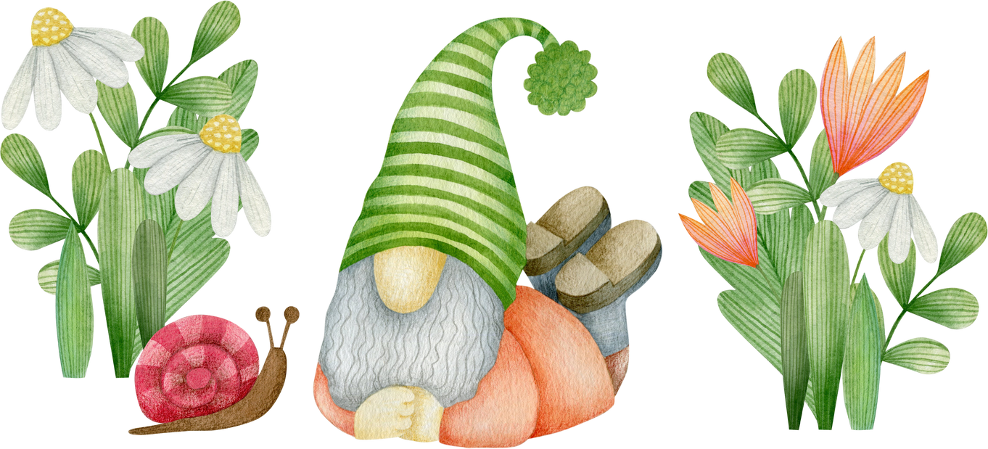
“Trong phép chia (chia hết hay chia có dư) thì số dư bao giờ cũng bé hơn số chia”.

Slide 10
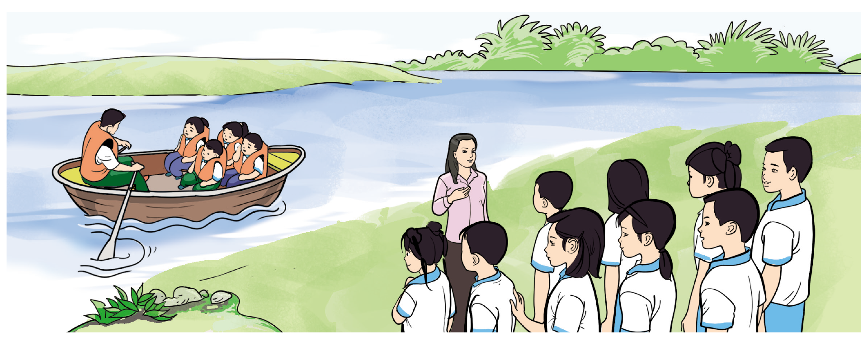
VẬN DỤNG
Bài 3: Có 14 người khách cần sang sông, mỗi chuyến thuyền chở được nhiều nhất 4 người khách (không kể người chèo thuyền). Theo em, cần ít nhất mấy chuyến để thuyền chở hết số khách đó?

Slide 11
Bài giải
Ta có: 14 : 4 = 3 (dư 2).
Nếu chở 3 chuyến thì vẫn còn dư 2 khách.
Như vậy, cần ít nhất 4 chuyến để thuyền chở hết số khách sang sông.

Slide 12
Một vài tình huống tương tự
Có 23 quả táo, chia đều cho 5 bạn. Hỏi sau khi chia đều táo, còn lại bao nhiêu quả táo?

Slide 13
Ta thấy: 23 : 5 = 4 (dư 3)
Vậy sau khi chia đều táo, còn lại 3 quả táo.

Slide 14
DẶN DÒ VỀ NHÀ
Ôn luyện phép chia hết, phép chia có dư, tự nêu vài ví dụ và đố mọi người.
Tìm thêm tình huống thực tế liên quan đến phép chia hết và phép chia có dư đã học, đặt ra bài toán cho mỗi tình huống đó, hôm sau chia sẻ với các bạn.

Slide 15
CẢM ƠN CÁC EM ĐÃ LẮNG NGHE BÀI GIẢNG

